Slide 1
В чем заключается волшебство зимы ?

Slide 2
Цель
Доказать предположение, что зимой в природе происходит волшебство.

Slide 3
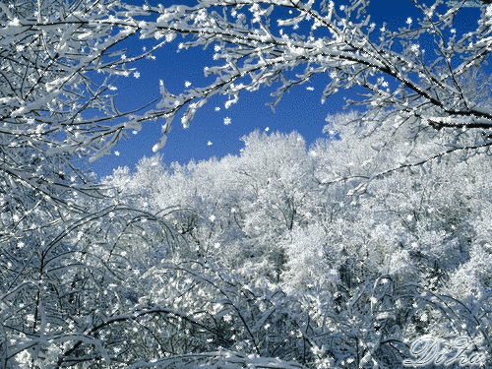
Доказательство № 1
В белых шапках все дома. Вот! Вернулась к нам зима! Сколько же зимой чудес? Снежинки падают с небес. И иней на окне, И тени на стене. И снег на солнце сверкает, А если весна, то на солнце он тает.

Slide 4
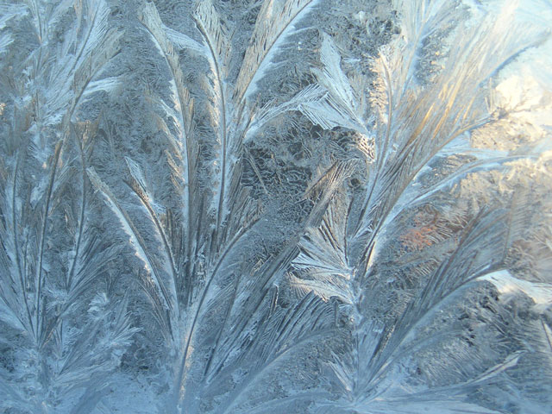
Доказательство №2
Мороз – волшебник! Это видно сразу: Я свой альбом Еще не открывал, А он уже Без кисточек, Без красок Все окна За ночь нам разрисовал!

Slide 5
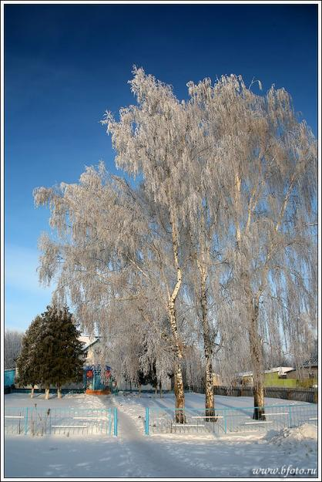
Доказательство № 3
По деревьям серебристая Перекинулась фата — Белоснежная, пушистая, Кружевная красота! И себя березка грустная Не могла узнать сама — Так украсила искусная Ветки деревца зима...

Slide 6
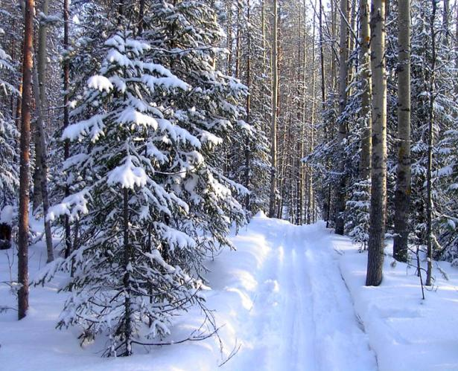
Доказательство № 4
Заколдован невидимкой, Дремлет лес под сказку сна, Словно белою косынкой Подвязалася сосна.

Slide 7
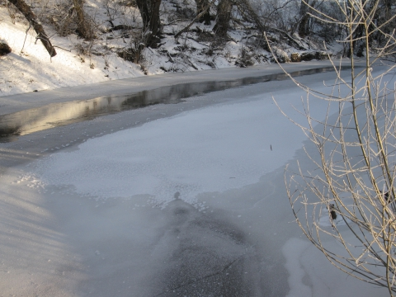
Доказательство № 5
Льдом закована река
В крепкие оковы,
И пришел издалека
К нам мороз суровый.

Slide 8
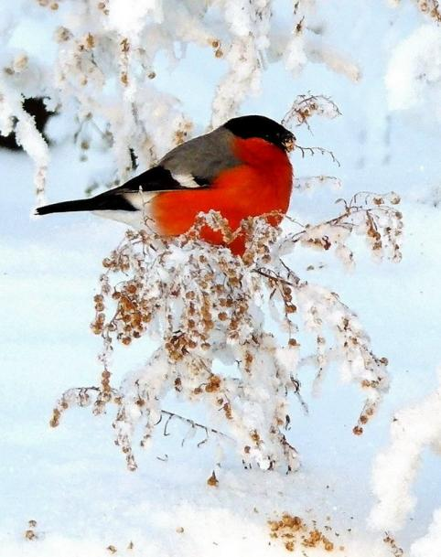
Доказательство № 6
Где летом пели зяблики, Сегодня - посмотри! - Как розовые яблоки, На ветках снегири.

Slide 9
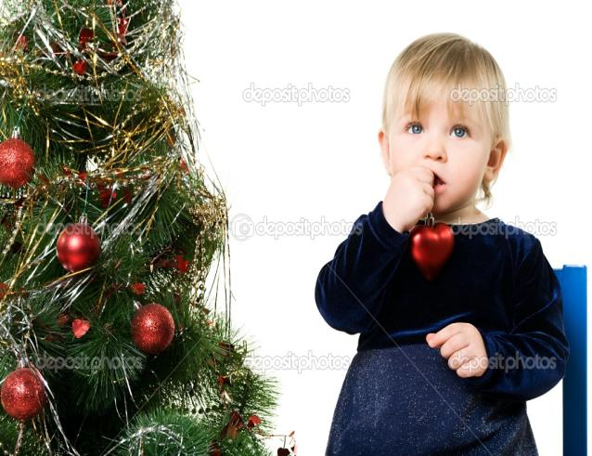
Доказательство № 7
Говорят, под Новый год Что ни пожелается - Все всегда произойдет, Все всегда сбывается. Могут даже у ребят Сбыться все желания, Нужно только, говорят, Приложить старания.

Slide 10
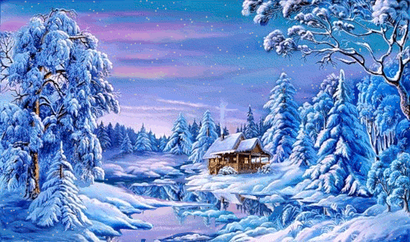
Вся природа замерла,
Затаилась в зимней сказке,
Ждет весеннего тепла
И лучей веселой ласки.

Slide 11
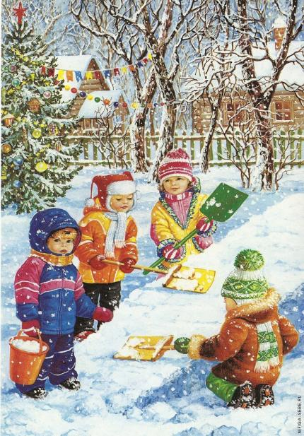
Но ребят зовёт наружу Зимний день сквозь лёд стекла В освежающую стужу Из уютного тепла.

Slide 12
Вывод
Прочитав произведения о зиме, мы убедились в том, что зимой в природе действительно происходит волшебство словно в сказке.

